Slide 1
Системи за видеонаблюдемие
Разработил:Александър Георгиев Миткош
Специалност:Би
Факултетен номер:115026

Slide 2
Системи за видеонаблюдение
1.История и развитие на видеонаблюдение
2 Функциите на системите за видеонаблюдение
3 Видове системи за видеонблюдение
4 Аналогови системи за видеонаблюдение.
5 Цифрови системи за видеонаблюдение
6 Основни елементи изграждащи
системите за видеонаблюдение

Slide 3
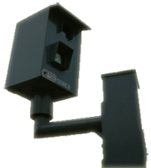
Първата система за видеонаблюдение е инсталирана в завод за ракетни двигатели наречен Тест Стенд 2, базиран в Германия, през 1942 г. Видеонаблюдение системата е използвана за наблюдение и контрол при истрелване на тестови ракети тип V2, с цел да открият евентуални проблеми. Германският инжинер Уолтър Брюх е създателят на тази първа видеонаблюдение инсталация.

Slide 4
През септември 1968, в град Олеан(САЩ) е инсталирана първата система от камери, с цел охранителна дейност. Осигурен е монтаж на видеонаблюдение по всички главни улици, за да се намали широко ширещата се престъпност. В следствие на използваната система за видеонаблюдение, разкриваемостта на престъпленията нараства неколкократно, а видеокамерите се утвърждават като силно оръжие за сигурността.

Slide 5
В наши дни системите за видеонаблюдение са неотменна част от ежедневието ни. Всеки ден се сблъскваме с видеокамерите,чрез които се контролира една или друга дейност. Пример за това са видеокамерите в банките, магазините, камери на светофарите, както и на оживени места и други.

Slide 6
Функциите на системите за видеонаблюдение са много, чрез тях може да се:
Проучи повърхността на планети;
Извършват операции (в медицината);
Контролират опасни производствени процеси;
Охраняват скъпи експонати изложени в музеи или галерии и др.
Записване доказателствeн материал при инциденти или други произшествия;
Идентифицират посетители или служители;

Slide 7
I. Видове системи за видеонблюдение
Системите за видеонаблюдения се делят на аналогови и цифрови, в зависимост от типа на използваното оборудване

Slide 8
1. Аналогови системи за видеонаблюдение.
Аналоговите системи са първите системи за видеонаблюдение.
Те все още се ползват с популярност заради невисоката си цена и лесната работа с тях.
Една аналогова система се състои от определен брой камери за видеонаблюдение, квадратор или мултиплексор с помощта на които да се възпроизведе изображението на монитора и записващ видеокасетофон.
Постепенно аналоговите системи са изместени от цифровите системи за видеонаблюдение по функционални и технически характеристики.

Slide 9
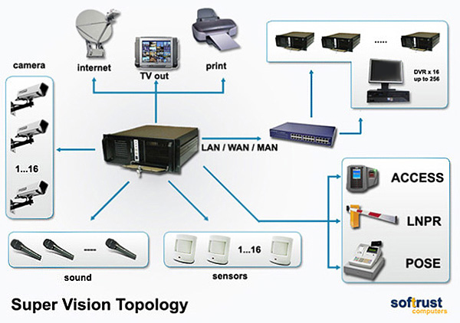
2. Цифрови системи за видеонаблюдение

Slide 10
За обезпечаване безопасността на важни обекти се използват цифровите системи на видеонаблюдение, които като правило се интегрират в комплексни системи за безопасност. Такива комплекси фиксират, записват и анализират информацията, а също и вземат решения и по защитата на охранявания обект.
Цифровите системи за наблюдение предлагат много по-големи възможности в сравнение с аналоговите системи. Някои от системите могат да се базират на добра компютърна конфигурация а други, но не толкова гъвкави, на DVR устройства.

Slide 11
Видеосистеми базирани на цифрови записващи устройства (DVR) .
Позволяват непрекъснат запис на вградени твърди дискове без необходимост от подмяна на касети.
Различните модели предлагат функции като график на запис и видео детекция на движение, рационализират записа и архивират събития от интерес за потребителя.
Предимствата са възможност за преглеждане на видеоматериала в реално време, високата разделителна способност на цифровия запис, програмиране с ръчно дистанционно управление и малка или никаква поддръжка.
Недостатъците на системата са трудно програмиране и невъзможност да се разшири с допълнителни камери.

Slide 12
Видеосистемите базирани на персонален компютър.
Предлагат по-голяма гъвкавост в сравнение с DVR устройствата.
Като предимства на тази система могат да се посочат:
висока детайлност на записа;
спестява време при преглеждането на записа;
съхранява голямо количество видемоатериал;
лесно се интегрират в мрежа.

Slide 13
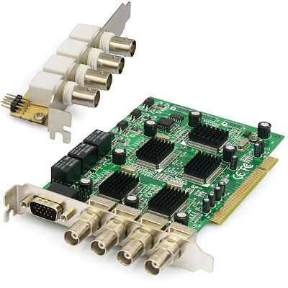
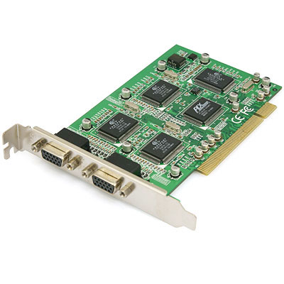
В основата нa компютърните системи за наблюдение и контрол стоят контролерите за видеонаблюдение и съответният софтуер. Той непрекъснато се обновява с последните технологични новости в областта на компютърната видеообработка, дигиталната защита на данните, Интернет и др.
През последните години абсолютен хит на пазара на компютърни компоненти са охранителните платки за видеонаблюдение и запис от различни класове. Те намират все по широко приложение - от охраната на малки офиси и магазини, през магазини и Интернет клубове, до бензиностанции и търговски центрове.

Slide 14
IP системи за видеонаблюдение
Предимства на системите за IP видеонаблюдение:
функционалност и производителност
ценова ефективност
интелигентно предаване на събитията
повишено качество на изображението
повишена сигурност
предаване на звук
надежност при съхранение на данните
гъвкавост
лесни за разширение и ъпгрейт

Slide 15
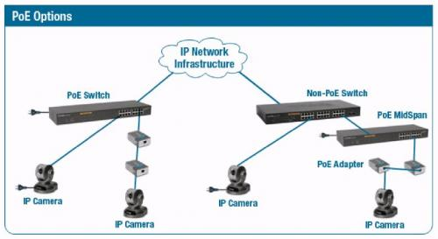
Интернет протоколите които се използват при IP системите за видеонаблюдение са TCP/IP, UDP-IP, HTTP, FTP, SMTP, DHCP, DNS, DDNS, NTP, SNMP и BOOTP

Slide 16
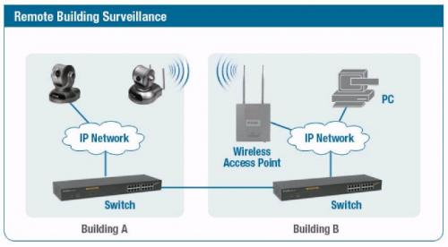
- Стандартно базирани - по UTP кабел или PoE и 802.11 Wireless LAN

Slide 17
II. Основни елементи изграждащи системите за видеонаблюдение
1. Камери
Основните и най-важни елементи на която и да било система за видеонаблюдение са видеокамерата и нейният обектив. От тях в най-голяма степен зависи обхватът на наблюдението и качеството на образа върху екрана на монитора.

Slide 18
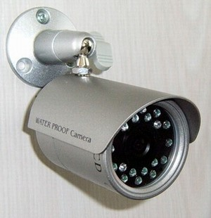
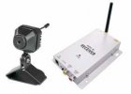
Основните типове камери са следните:
Скрити камери
Куполни камери
Класически тип камери (box)
Мини камери
Дистанционно управляеми
Водоустойчиви камери
Камери за нощно виждане
Безжични камери

Slide 19
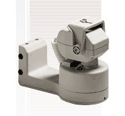
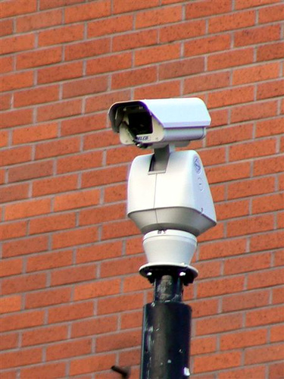
2. Панорамни устройства
Панорамните устройства се използват за да се разшири ъгъла на наблюдение на камерите, което дава възможност да се преглеждат по-големи площи, също така да се проследяват обекти в движение.

Slide 20
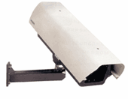
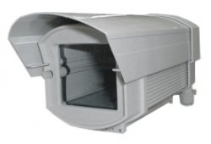
3. Защитни корпуси за външен монтаж
При външен монтаж е необходимо камерите да се монтират в специални предпазни кожуси, които защитават от дъжд, сняг и прах, а през зимата и от ниските температури, тъй като видеокамерите на повечето производители работят в диапазон от –10 до +40 градуса. За работа при зимни условия външните камери се монтират в термо-кожуси.

Slide 21
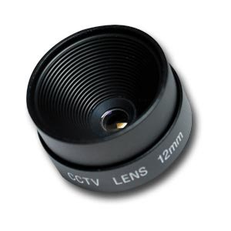
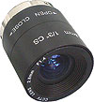
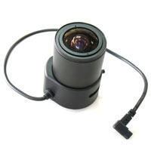
4. Обективи
Обективът на охранителната камера определя ширината и височината на създаваното изображение. Големината на изображението, формирано от обектива на камерата, се определя от физическите размери на обекта, разстоянието до обекта и фокусното разстояние на обектива.

Slide 22
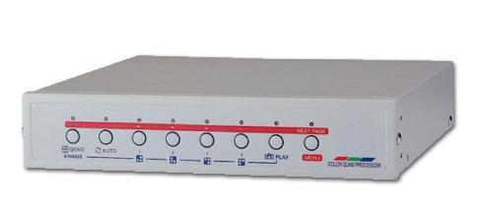
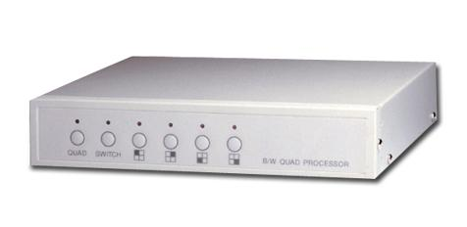
5. Квадратиращи устройства
Квадраторите са предназначени за едновременно изобразяване на екрана на монитора на изображения от няколко (обикновено 4) видеокамери, в режим на реално време. Квадраторът дели екрана на монитора на четири правоъгълни
области, във всяка от които се намира изображение от видеокамера, включена към съответният видеовход на квадратора.

Slide 23


6. Мултиплексори
Мултиплексорите изпълняват превключване по време на входните сигнали от
няколко камери и формират два типа изходни видеосигнали: един към монитора за видеонаблюдение и друг за запис на видеомагнетофон или DVR .

Slide 24
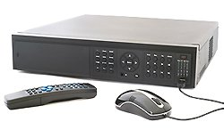
7. Комбинирани устройства
Комбинираните устройства, изпълняват функциите на няколко от компонентите на една система за видеонаблюдение. Най-често в тях са комбинирани квадратор, мултиплексор, цифров видео-рекордер и видео-сървър, което води както до известно поевтиняване на цялостната система, така и до нейното опростяване.

Slide 25
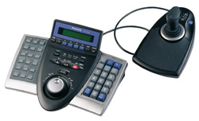
8. Системни контролери
Използват се за контрол
над наклона на вевртикалната
и хоризонталната ос на
камерата, мащаба и фокуса,
цифровите настройки на
камерата и приемника. Някои от тях имат функция за автоматично патрулиране.
Използват се в големи супермаркети идруги обекти, където е необходимо
операторът да следи даден процес.

Slide 26
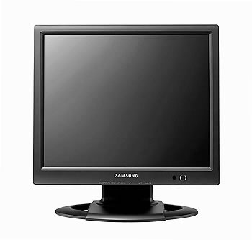
9. Монитори
Видеомониторите са предназначени за изобразяване на информацията непосредствено от видеокамерите или от устройствата за обработка на видео изображение. Във връзка със специфичната работа на оборудването за охранителна система (денонощна работа, често превключване на кадрите и повишените изискванията за защита на информацията), видеомониторите не могат да бъдат заместени с обикновени телевизионни приемници.

